Slide 1









#ФСП
ПРОДУКТОВОЕ ПРОГРАММИРОВАНИЕ
22-24 НОЯБРЯ
SPORTPRO
CALENDAR
КОМАНДА «ЛИЦЕИСТЫ КФУ»

Slide 2
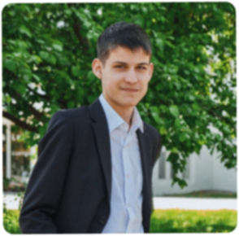

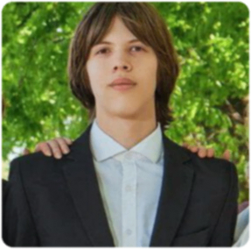





НАША КОМАНДА
НАША КОМАНДА
Краткое описание состава команды
КрахмальниковИлья
Хуснуллин Марсель
Фазылзянов Дамир
Главный программист
ST
Капитан
ST
Тестировщик
ST
Окончил Яндекс Лицей. Обучается на специализации Джанго
Обучается на втором году курса Яндекс Лицея. Участник лагеря Квант по направлению программирование
Окончил Яндекс Лицей. Обучается на специализации Джанго
+7 (960) 051-19-98
+7 (987) 006-18-85
+7 (917) 879-50-19

Slide 3

—
Какой функционал необходим?
ПРОБЛЕМАТИКА
01
02
03
Проблема с отслеживанием мероприятий и соревнований в сфере спорта.
Затруднение при использовании Единого календарного плана мероприятий и соревнований, представленного в формате PDF.
Отсутствие единого календаря соревнований и мероприятий, который представлял бы информацию по разнообразным видам спорта в удобной для спортсменов форме и был бы согласован с данными Единого календарного плана.

Slide 4
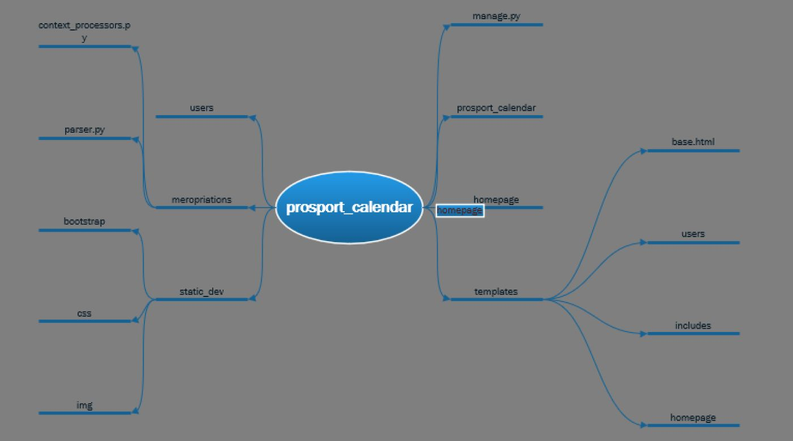
АРХИТЕКТУРА

Slide 5

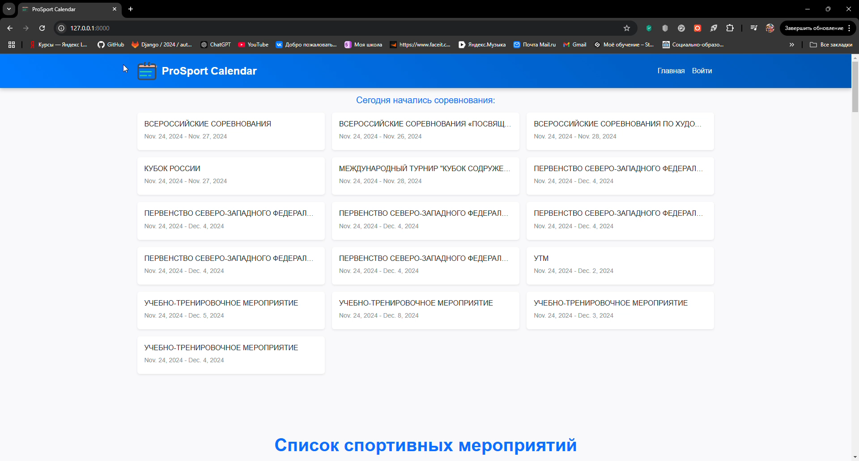
СКРИНКАСТ РЕШЕНИЯ

Slide 6



Фича 1
Фича 2
Удобный и понятный дизайн, который дает большое удобство и комфорт для работы с сайтом
Удобные уведомления о назначенных соревнованиях на сегодняшний день
КИЛЛЕРФИЧИ
Фича 3
Фича 4
Есть возможность под себя создать кастомные уведомления, которые не только просты в настройке, но и создаются в 1 клик
Возможность владельцев этого сайта очень легко и быстро переписать Базу данных с пдф Файла, что может сделать сайт более полезным и актуальным

Slide 7





СЦЕНАРИИ ИСПОЛЬЗОВАНИЯ
Вывод информации по спорту
Таблица со всеми серевнованиями
Фильтрация
Подборка соревнований по дисциплине/дисциплинам и отображение соревнований на 1/3/6 месяцев
Уведомления
Отображение ближащих мероприятий
Сохранение фильтров
При выходе со страницы с соревнованиями, все фильтры сохраняться и автоматически в следующий раз появятся

Slide 8





СТЕК ТЕХНОЛОГИИ
Django
GitHub
Фреймворк
Отслеживание Версии
С его помощью можно быстро и просто реализовывать на Python сайты и приложения, которые работают в браузере.
Многофункциональная платформа для командной работы над проектом.
PyPDF2
SQLite
Pdf-файлы
База данных
Позволяет создавать, изменять и извлекать контент из документов PDF.
Это лёгкая файловая база данных, которая позволяет начать работу без сложных настроек.

Slide 9

—
Какие планы по развитию и доработке продукта?
РАЗВИТИЕ ПРОДУКТА
01
02
03
Нахождение более удобного способа работать с пдф и получать оттуда не только текст, но также файлы других форматов
Оптимизация работы сайта, а также появления на нем функции наслоения нескольких предоставляемых функций сортировки для данного пдф файла
Расширение проекта создания отдельного бота в телеграмме и отдельного приложение на телефон и на персональные компьютеры, что позволит создать целую межплатформенную сеть. Также, для удобства работы клиентами можно организовать службу поддержки, чтобы оптимизировать нашу систему

Slide 10




#ФСП
ПРОДУКТОВОЕ ПРОГРАММИРОВАНИЕ
22-24 НОЯБРЯ
СПАСИБО
ЗА ВНИМАНИЕ
КОМАНДА «ЛИЦЕИСТЫ КФУ»

